Slide 1
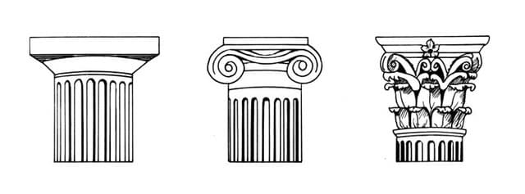
Архитектуры процессорных систем
Лекция 16. Кэш-память
Цикл из 24 лекций о цифровой схемотехнике, способах построения и архитектуре компьютеров

Slide 2
План лекции
Характеристики кэш-памяти
Кэш прямого отображения
Множественно-ассоциативный кэш
Полностью ассоциативный кэш
Алгоритмы замещения данных
Основные оптимизации кэш-памяти

Slide 3
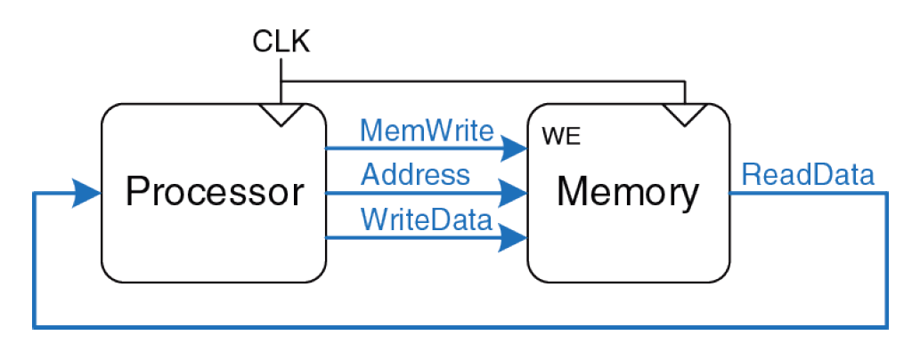
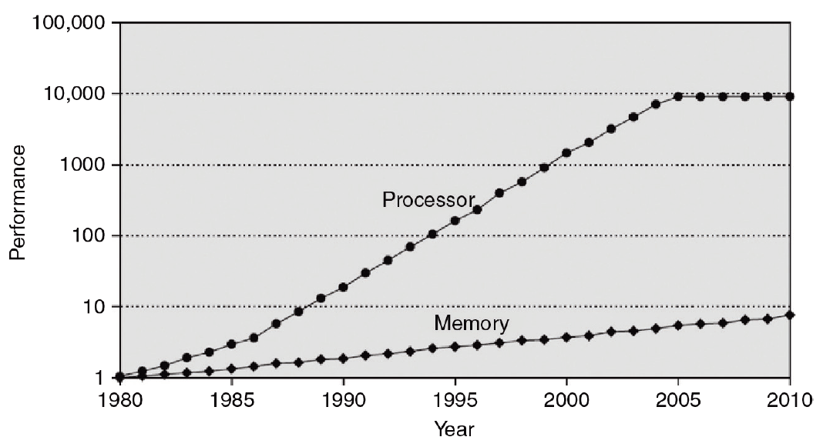
Процессор-память

Slide 4
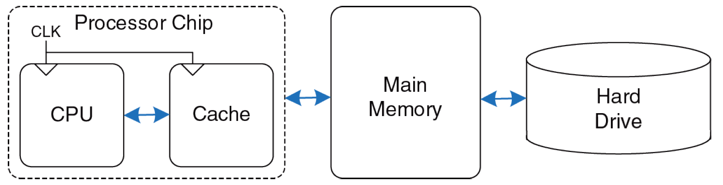
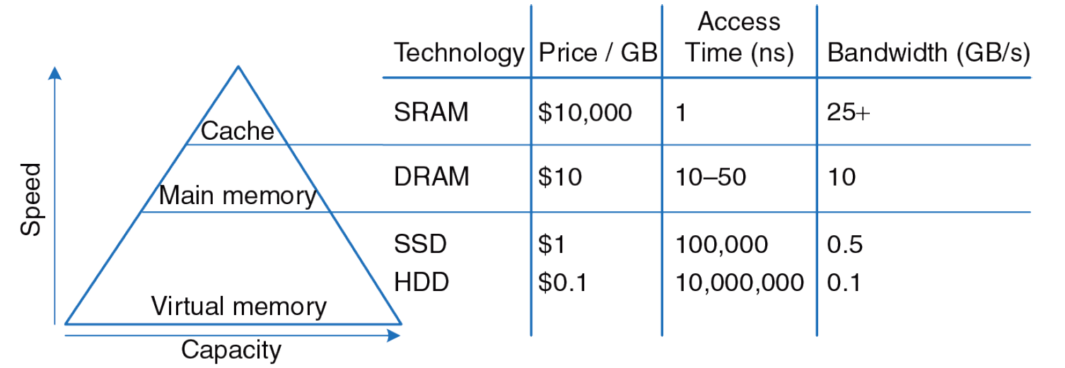
Иерархия памяти

Slide 5
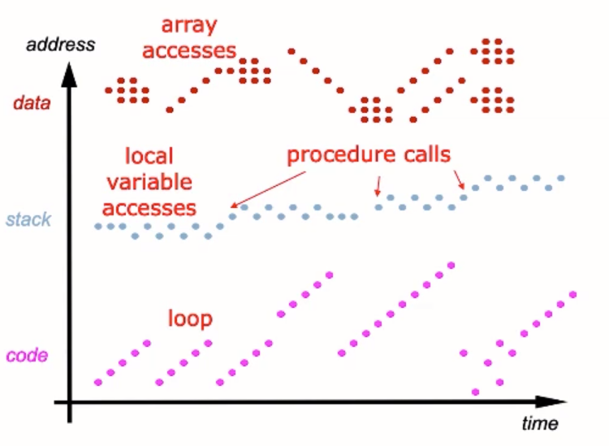
Пространственная и временная локальность данных

Slide 6
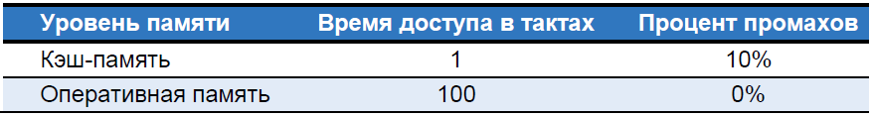
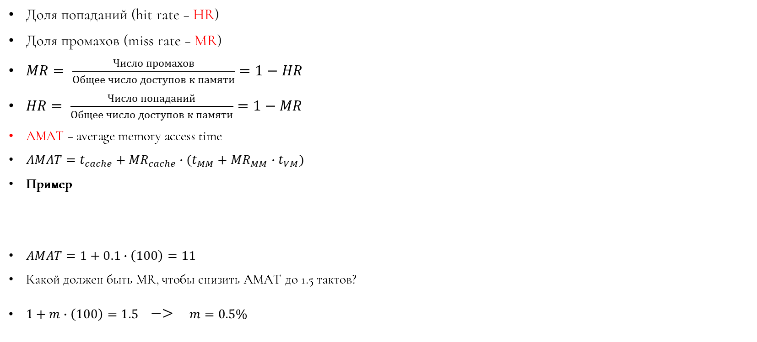
Анализ производительности
Доля попаданий (hit rate – HR)
Доля промахов (miss rate – MR)
$MR= \frac{Число промахов}{Общее число доступов к памяти}=1−HR$
$HR= \frac{Число попаданий}{Общее число доступов к памяти}=1−MR$
AMAT – average memory access time
$AMAT=t_{cache}+{MR}_{cache}∙(t_{MM}+MR_{MM}∙t_{VM})$
Пример
$AMAT=1+0.1∙\left(100\right)=11$
Какой должен быть MR, чтобы снизить AMAT до 1.5 тактов?
$1+m∙\left(100\right)=1.5$ –> $m=0.5\%$

Slide 7
Четыре вопроса по иерархии памяти
Где могут быть размещены данные в кэш-памяти? (Размещение строки)
Как найти данные в кэш-памяти (Идентификация строки)
Какие данные нужно заместить, при заполненной кэш-памяти? (Замещение строки)
Что происходит при записи в кэш-память? (Стратегия записи)

Slide 8
Характеристики кэш-памяти
Ёмкость – C (capacity)
Число наборов – S (set)
Длина строки (блока) – b (block)
Количество строк (блоков) – B = C/b
Степень ассоциативности – N
Кэш состоит из S наборов, каждый из которых содержит одну или несколько строк
Взаимосвязь между адресом в памяти и расположением в кэш называется отображением
Каждый адрес в памяти отображается в один и тот же набор кэша
Кэш прямого отображения – Набор S содержит только одну строку – S = B
Множественно-ассоциативный кэш – Каждый набор S состоит из N строк – S = B/N
Полностью ассоциативный кэш – Имеет только один набор S = 1

Slide 9
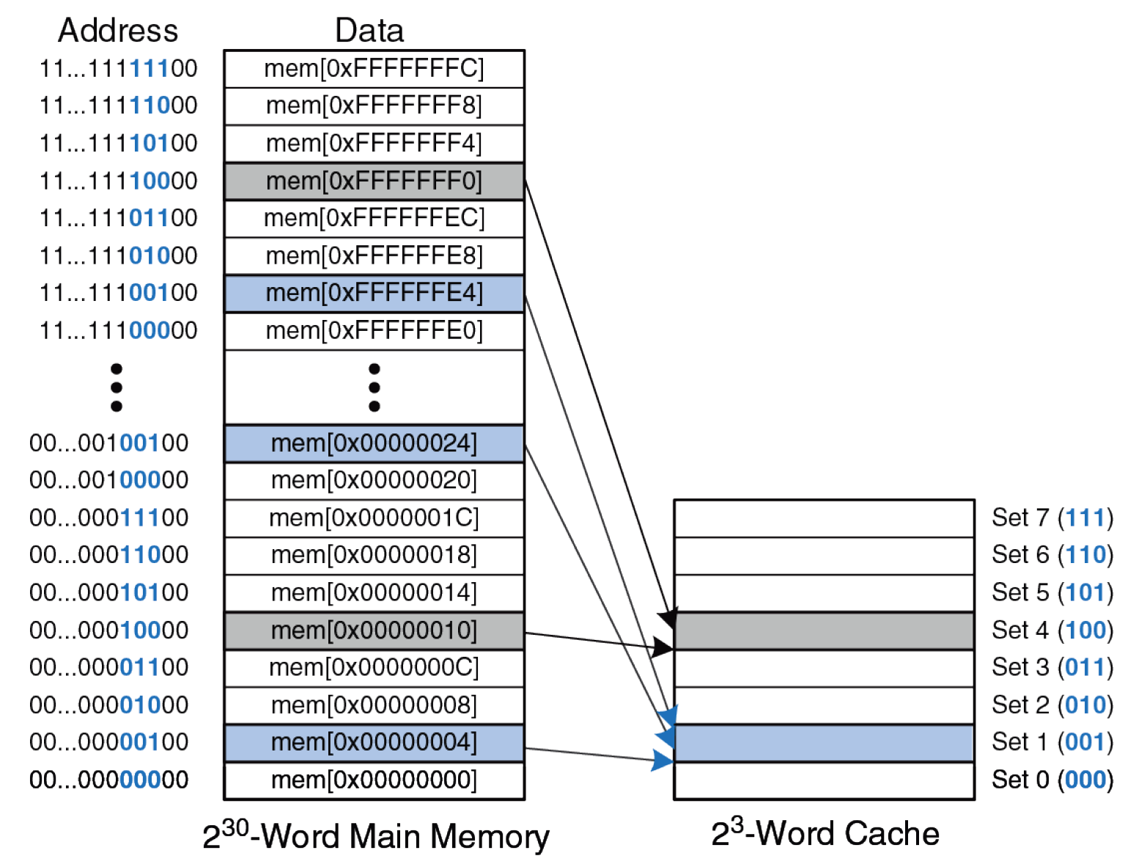
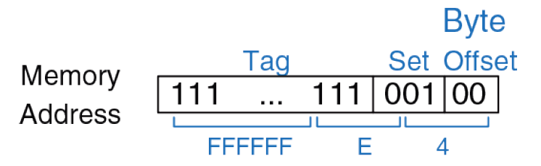
Кэш прямого отображения

Slide 10
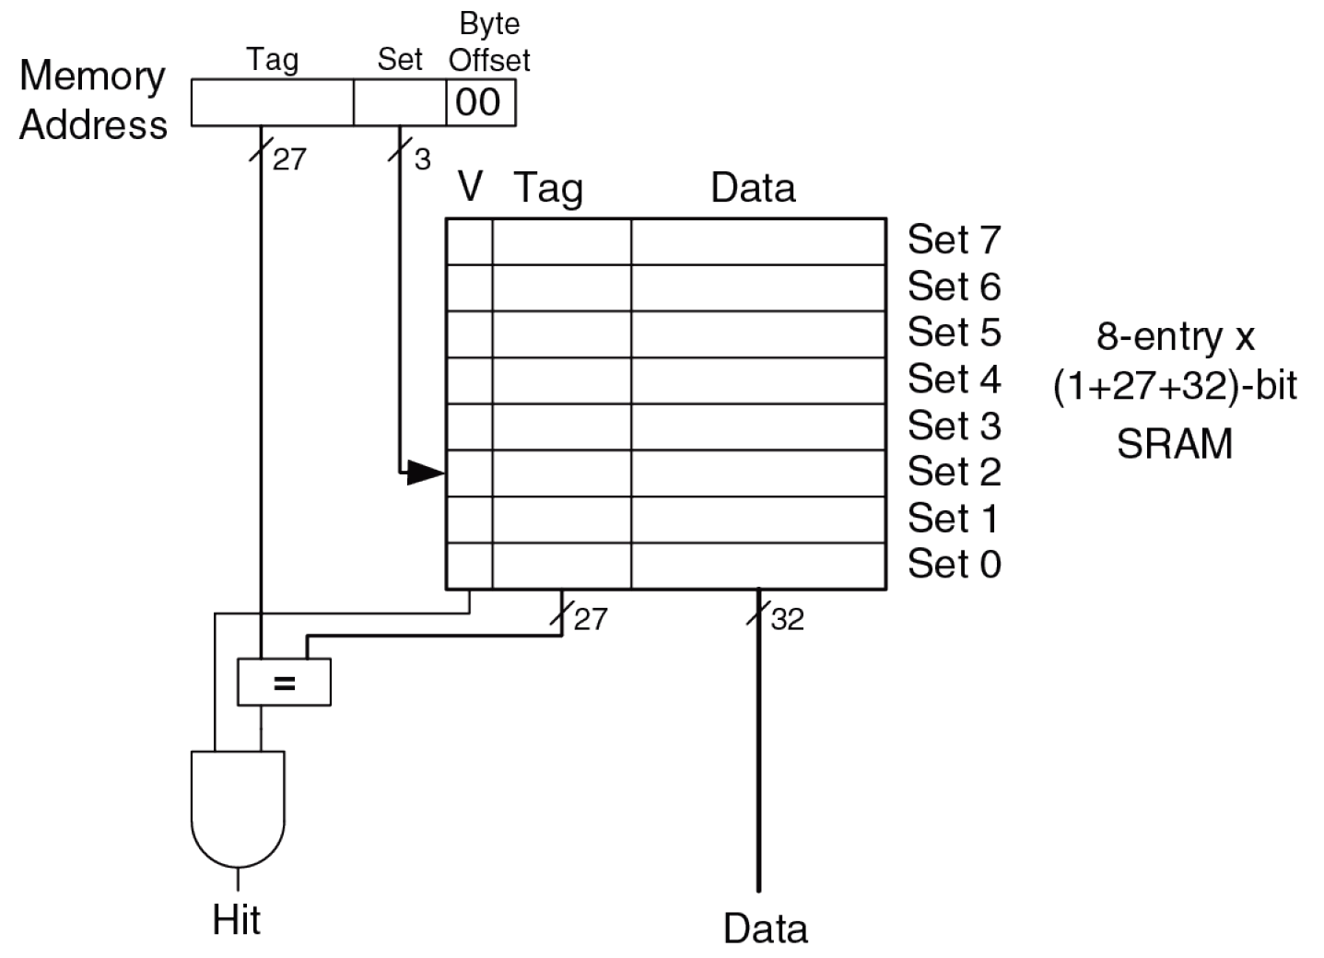
Кэш прямого отображения

Slide 11
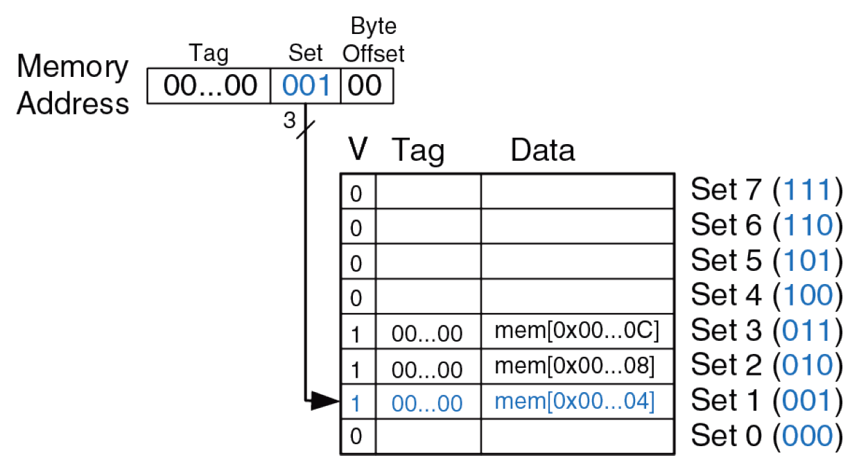
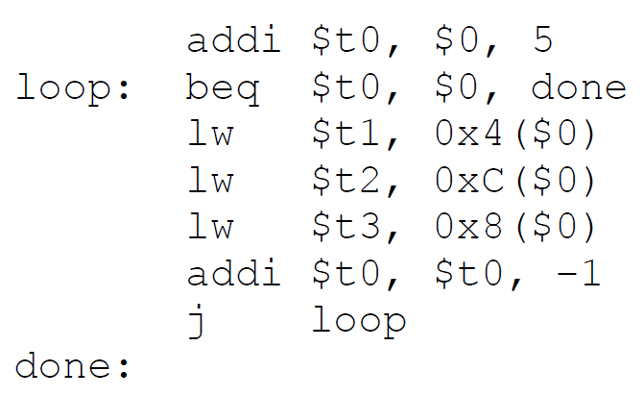
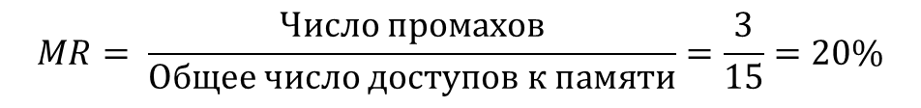
Пример
$$MR= \frac{Число промахов}{Общее число доступов к памяти}=\frac{3}{15}=20\%$$

Slide 12
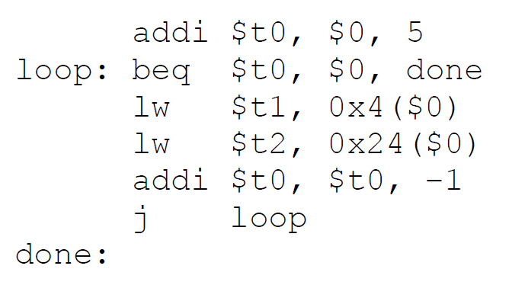
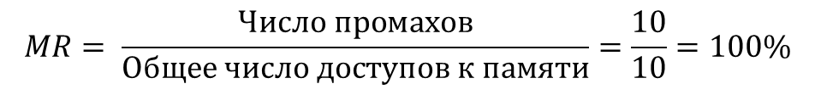
Пример вытеснения (evict)
$$MR= \frac{Число промахов}{Общее число доступов к памяти}=\frac{10}{10}=100\%$$

Slide 13
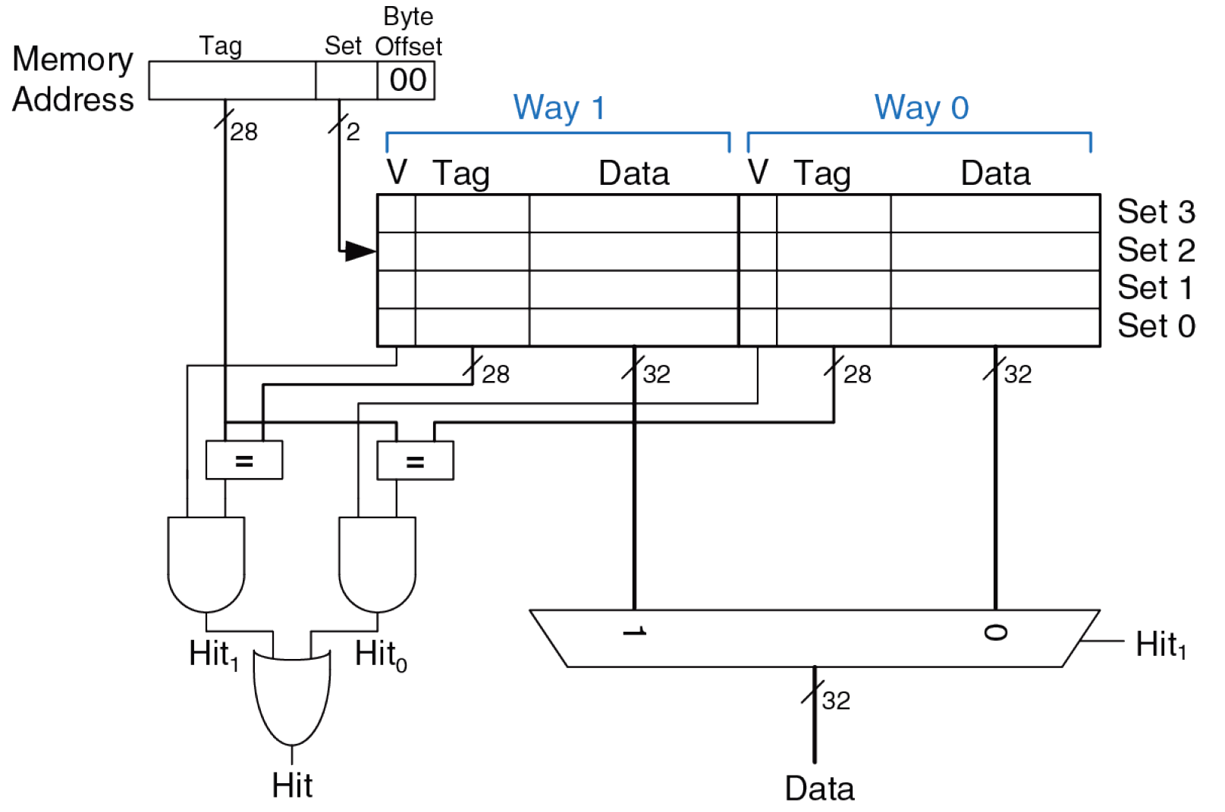
Множественно-ассоциативный кэш

Slide 14
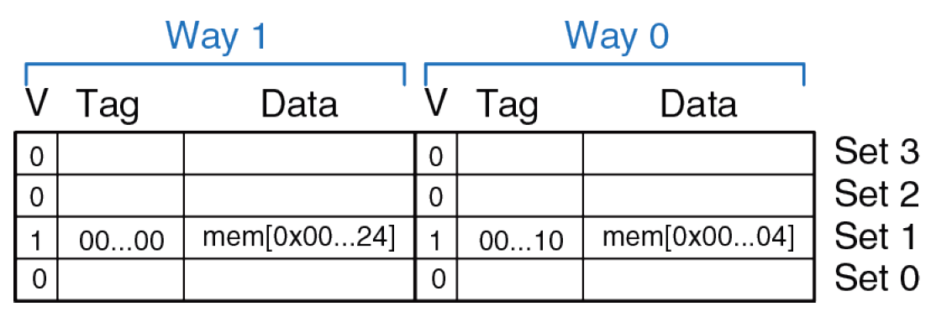
Тот же пример

Slide 15
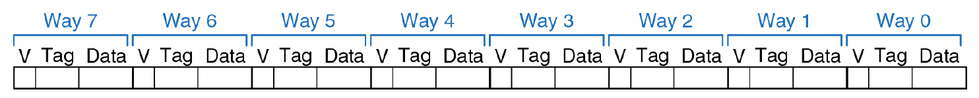
Полностью ассоциативный кэш

Slide 16
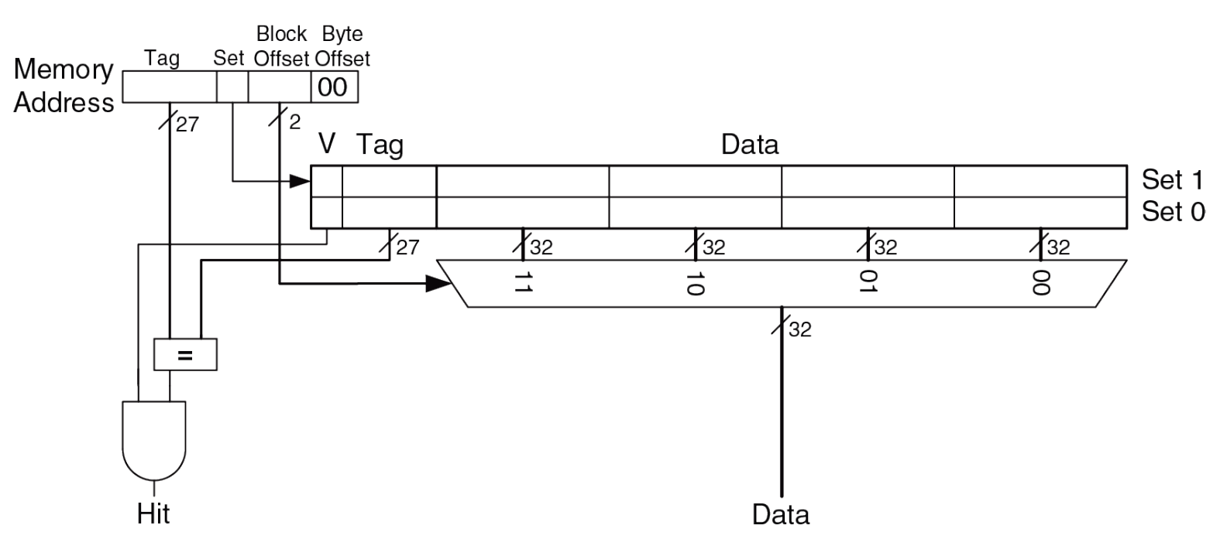
Длина строки

Slide 17
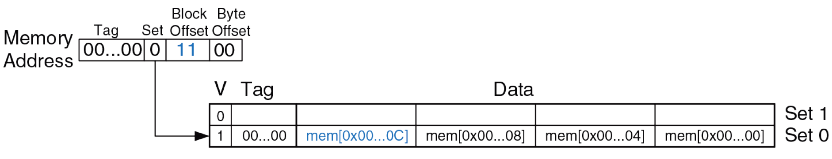
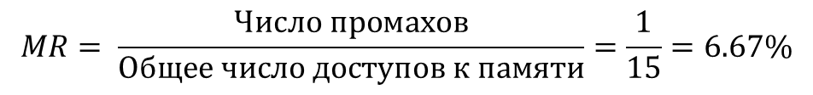
Первый пример
$$MR= \frac{Число промахов}{Общее число доступов к памяти}=\frac{1}{15}=6.67\%$$

Slide 18
Способы организации кэш
Способ организации | Количество секций (N) | Количество наборов (S)
Прямого отображения | 1 | B
Множественно-ассоциативный | 1 < N < B | B/N
Полностью ассоциативный | B | 1

Slide 19
Четыре вопроса по иерархии памяти
Где могут быть размещены данные в кэш-памяти? (Размещение строки)
Как найти данные в кэш-памяти (Идентификация строки)
Какие данные нужно заместить, при заполненной кэш-памяти? (Замещение строки)
Что происходит при записи в кэш-память? (Стратегия записи)

Slide 20
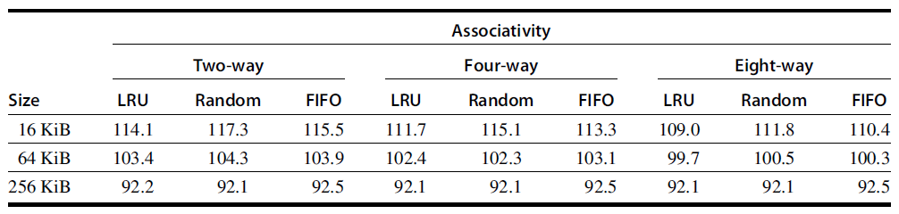
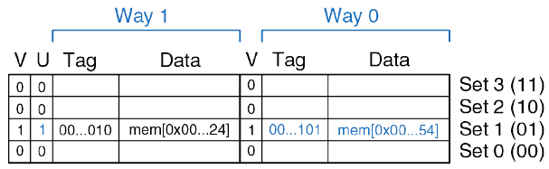
Алгоритмы замещения данных
LRU (Least Recently Used) – наиболее давнего использования +
PLRU (Pseudo-Least Recently Used) – псевдо наиболее давнего использования +/–
FIFO (First In First Out) – замещение в порядке очереди
LFU (Least Frequently Used) – наименее частого использования +
RND (Random Replacement) – замена случайной строки –
CLOCK – циклический список с указателем +

Slide 21
Стратегии чтения и записи в кэш
Стратегии чтения
Чтение с параллельной выборкой (look-aside)
Чтение со сквозным просмотром (look-through)
Стратегии записи
Сквозная запись (write-through)
Сквозная запись с отображением
Сквозная запись без отображения
Буферизированная сквозная запись
Отложенная запись (write-back)
В среднем на 10% эффективнее сквозной записи. Чаще используется

Slide 22
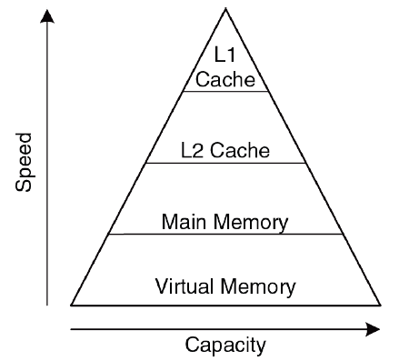
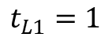
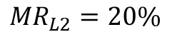
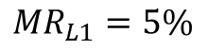
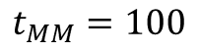
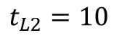
Многоуровневый кэш
Инклюзивный кэш
Эксклюзивный кэш
$$t_{L1}=1$$
$$t_{L2}=10$$
$$t_{MM}=100$$
$${MR}_{L1}=5\%$$
$${MR}_{L2}=20\%$$
$$AMAT=t_{L1}+{MR}_{L1}∙(t_{L2}+MR_{L2}∙t_{MM})$$
$$AMAT=1+0.05∙\left(10+0.2∙100\right)=2.5 такта$$
$$AMAT_{withoutL2}=1+0.05∙\left(100\right)=6 тактов$$

Slide 23
Виды промахов (Three C)
Неизбежные промахи (Compulsory misses)
Промахи из-за недостаточной емкости кэш (Capacity misses)
Промахи из-за конфликтов (Conflict misses)

Slide 24
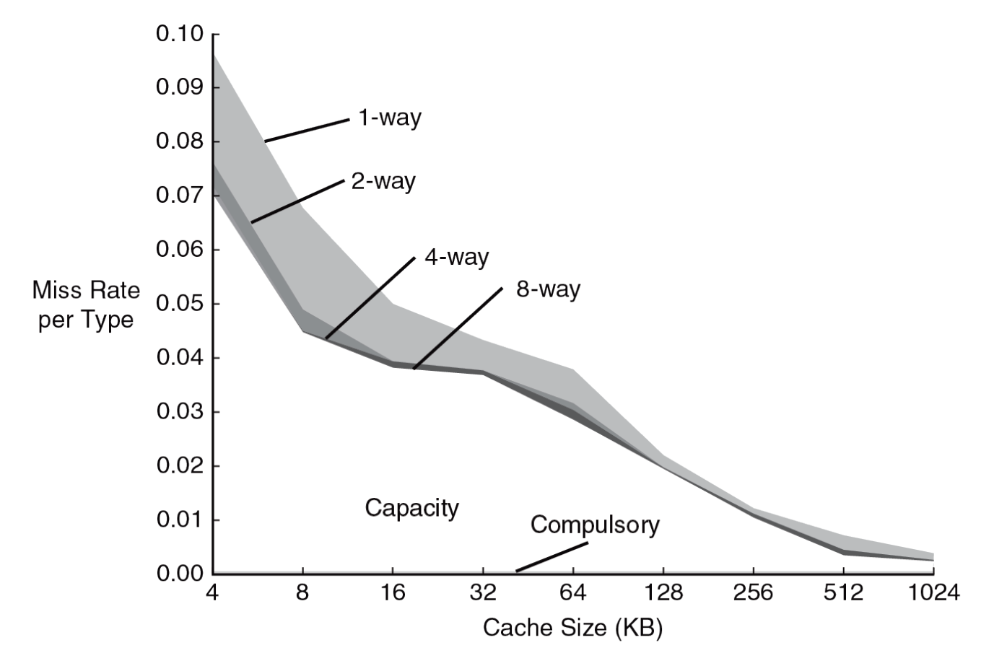
Частота промахов

Slide 25
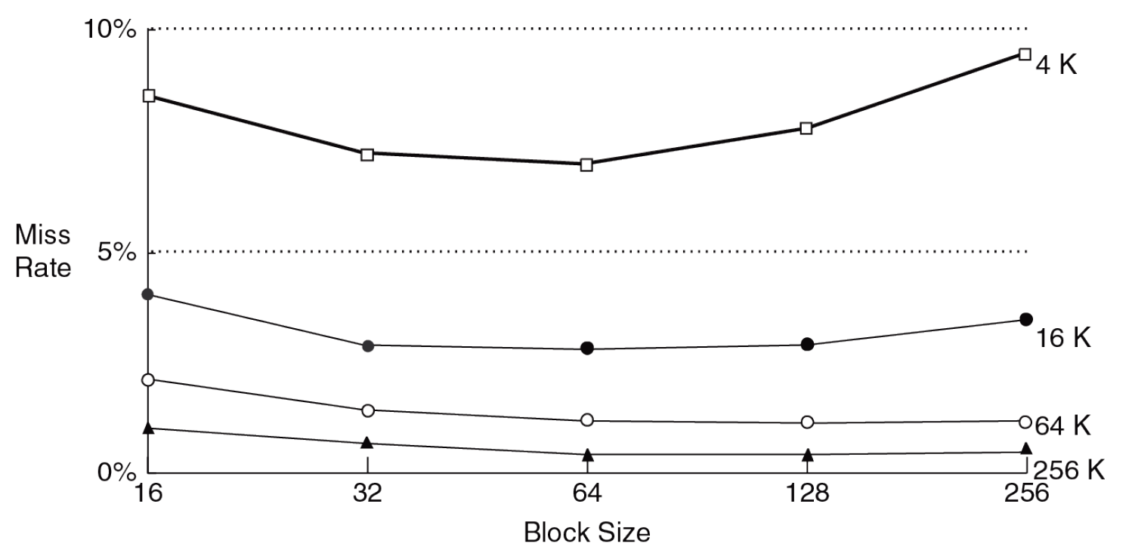
Частота промахов

Slide 26
Основные оптимизации кэш
Больший размер блока для уменьшения доли промахов
Кэши большего объема для уменьшения доли промахов
Увеличение ассоциативности для уменьшения доли промахов
Многоуровневые кэши для уменьшения потерь на промахах
Предоставление приоритета промахам считывания по отношению к записям для уменьшения потерь на промахи

Slide 27
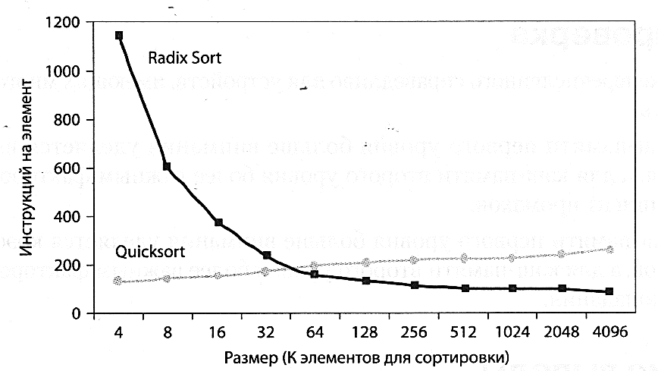
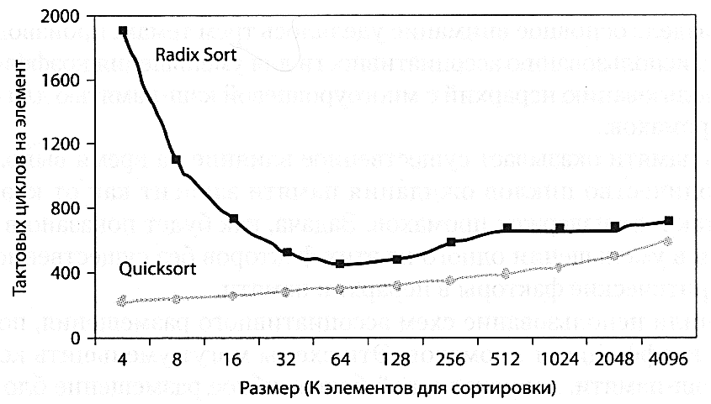
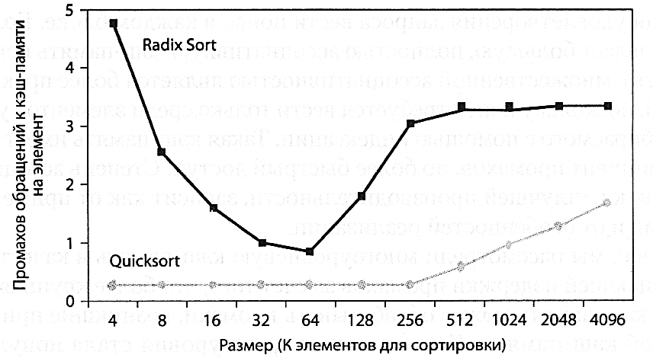
Пример

Slide 28
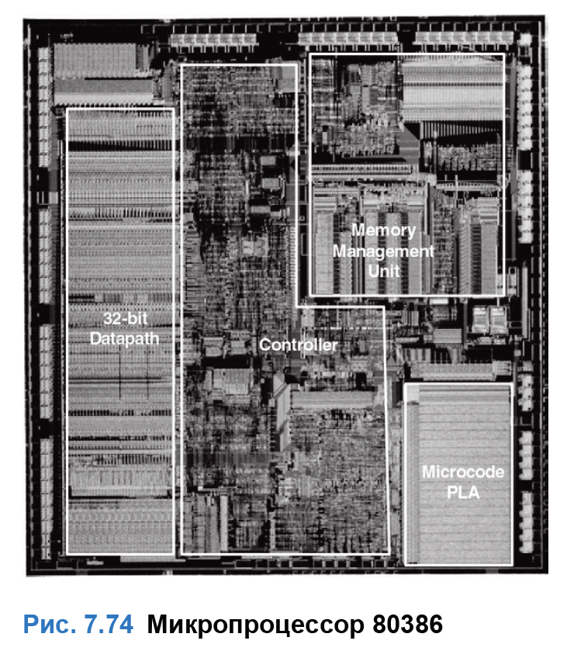

Slide 29
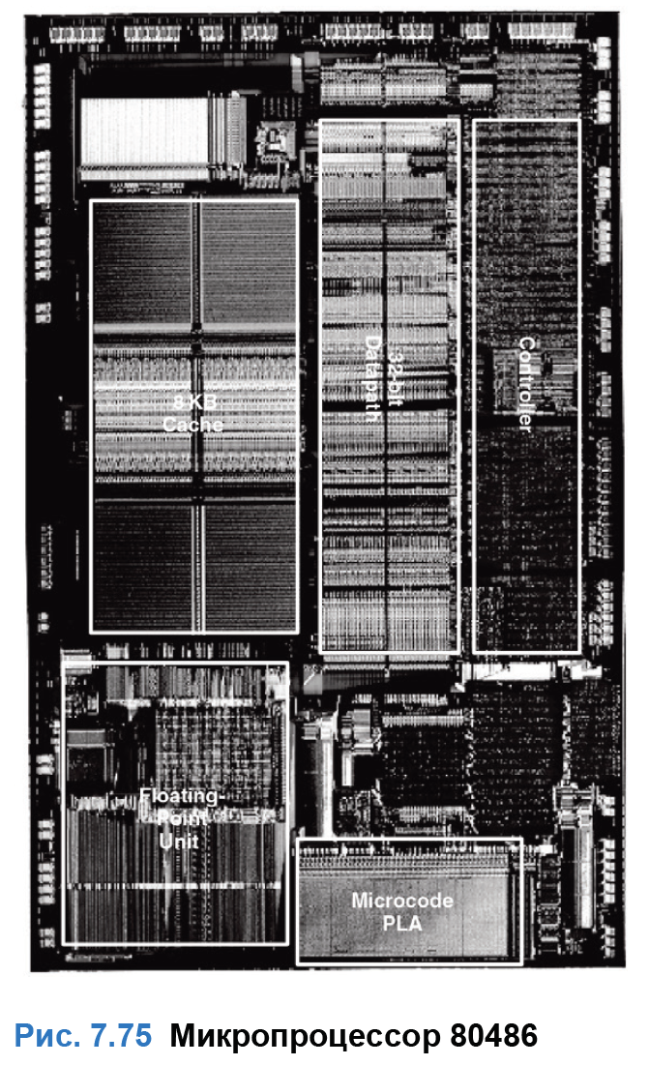

Slide 30
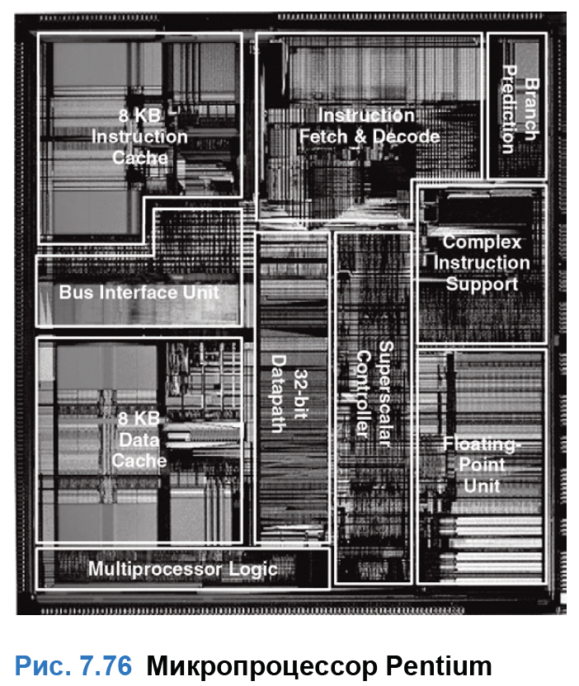

Slide 31
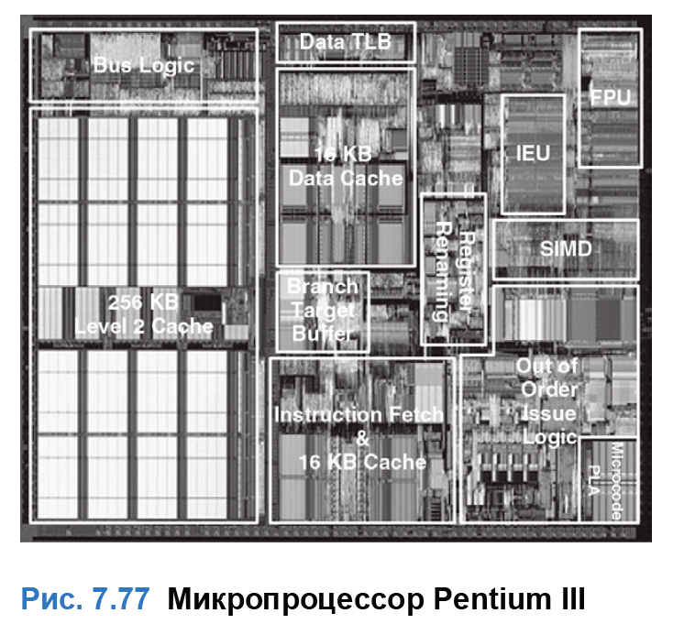

Slide 32
